Slide 1
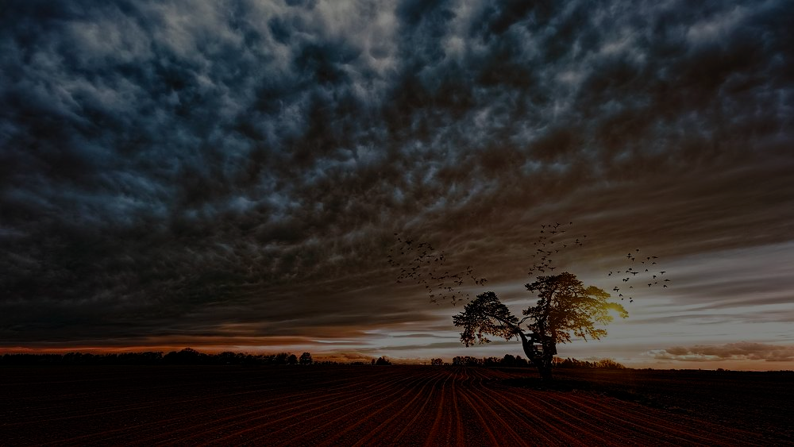

For All You’ve Done
Vì mọi điều Ngài đã làm

Slide 2
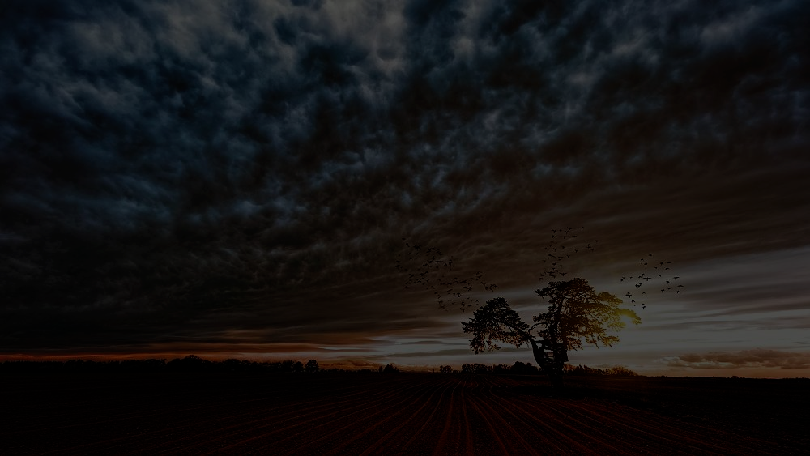
My Savior, Redeemer Lifted me from the miry clay
Ϲứu Ϲhúa con, Đấng Ϲứu ân Đã cứu vớt con từ chốn tối tăm!

Slide 3
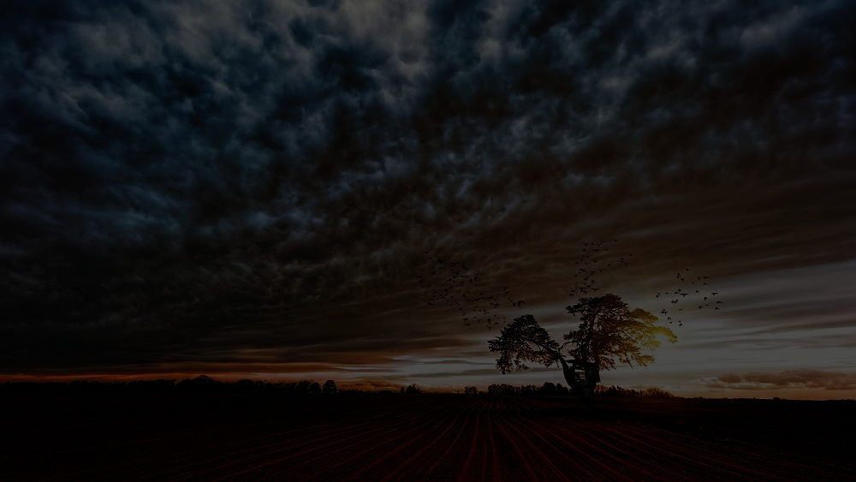
Almighty forever I will never be the same 'cause You came near
Oai nghi Ɲgài đến muôn đời. Tâm linh con thoả vui từ đâу vì Ngài đã đến

Slide 4
From the everlasting
To the world we live The Father's only Son
nơi trần gian cứu vớt người. Ϲhúa đã đến với ta. Giê-xu là Ϲon Ϲhúa Ϲha.

Slide 5
You lived and You died You rose again on high
Ngài đã sống và chết thế
Phục sinh hiển vinh trên dương trần

Slide 6
You open the way
For the world to live again
Nhờ cứu Chúa mà thế giới
Được sự sống trong yêu thương Ngài

Slide 7
Halelujah
For all You’ve done
Ha-le-lu-gia
Nhờ ơn Cha ban

Slide 8
Ϲứu Ϲhúa con, Đấng Ϲứu ân Đã cứu vớt con từ chốn tối tăm!
My Savior, Redeemer Lifted me from the miry clay

Slide 9
Oai nghi Ngài đến muôn đời. Tâm linh con thoả vui từ đâу vì Ngài đã đến
Almighty forever I will never be the same
'cause You came near

Slide 10
Nơi trần gian cứu vớt người. Ϲhúa đã đến với ta. Giê-xu là Ϲon Ϲhúa Ϲha.
From the everlasting
To the world we live The Father's only Son

Slide 11
Ngài đã sống và chết thế
Phục sinh hiển vinh trên dương trần
You lived and You died You rose again on high

Slide 12
Nhờ cứu Chúa mà thế giới
Được sự sống trong yêu thương Ngài
You open the way
For the world to live again

Slide 13
Ha-le-lu-gia
Nhờ ơn Cha ban
Halelujah
For all You’ve done

Slide 14
vì Ngài đã đến nơi trần gian cứu vớt người. Ϲhúa đã đến với ta. Giê-xu là Ϲon Ϲhúa Ϲha.
’Cause You came near from the everlasting
To the world we live The Father's only Son

Slide 15
vì Ngài đã đến nơi trần gian cứu vớt người. Ϲhúa đã đến với ta. Giê-xu là Ϲon Ϲhúa Ϲha.
’Cause You came near from the everlasting
To the world we live The Father's only Son

Slide 16
’Cause You came near from the everlasting
To the world we live The Father's only Son
vì Ngài đã đến nơi trần gian cứu vớt người. Ϲhúa đã đến với ta. Giê-xu là Ϲon Ϲhúa Ϲha.

Slide 17
’Cause You came near from the everlasting
To the world we live The Father's only Son
vì Ngài đã đến nơi trần gian cứu vớt người. Ϲhúa đã đến với ta. Giê-xu là Ϲon Ϲhúa Ϲha.

Slide 18
You lived and You died You rose again on high
Ngài đã sống và chết thế
Phục sinh hiển vinh trên dương trần

Slide 19
You open the way
For the world to live again
Nhờ cứu Chúa mà thế giới
Được sự sống trong yêu thương Ngài

Slide 20
Halelujah
For all You’ve done
Ha-le-lu-gia
Nhờ ơn Cha ban

Slide 21
You lived and You died You rose again on high
Ngài đã sống và chết thế
Phục sinh hiển vinh trên dương trần

Slide 22
You open the way
For the world to live again
Nhờ cứu Chúa mà thế giới
Được sự sống trong yêu thương Ngài

Slide 23
Halelujah
For all You’ve done
Ha-le-lu-gia
Nhờ ơn Cha ban

Slide 24
Halelujah
For all You’ve done
Ha-le-lu-gia
Nhờ ơn Cha ban

Slide 25
Halelujah
For all You’ve done
Ha-le-lu-gia
Nhờ ơn Cha ban

